Slide 1
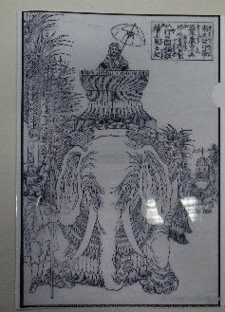
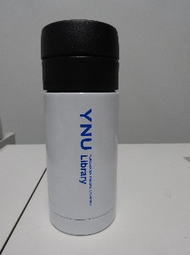
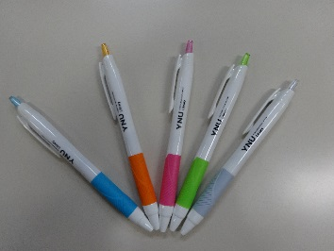
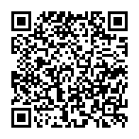
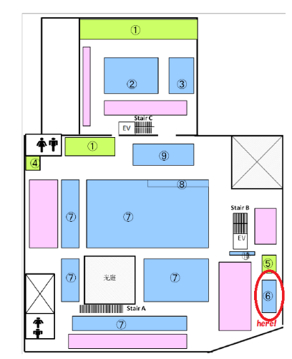
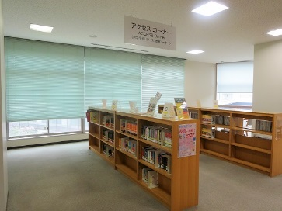
めざせ100万語！！
YNU
英語多読マラソン
春学期から始める英語学習
語数達成でもれなく豪華景品がもらえます♪
10万語達成
50万語達成
100万語達成
YNUロゴ入ボールペン
（いずれか1本）
横浜開港見聞録クリアファイル
YNUロゴ入ステンレスボトル
参加登録
対象となる多読本
● 対象： 本学学生/教職員
中央図書館3階アクセスコーナーの英語多読本
横浜国立大学所蔵の英語多読本電子ブック
http://booklog.jp/users/ynu-booklog
● ウェブから簡単に申請できます。
スマホでもOK！
http://www.lib.ynu.ac.jp/search/tadoku-marathon.htmli
アクセスコーナー案内
お問い合わせは・・・
横浜国立大学附属図書館雑誌管理係
３F
Tel: 045-339-3208, 3209
E-mail: tosho-tadoku@ynu.ac.jp

